Slide 1
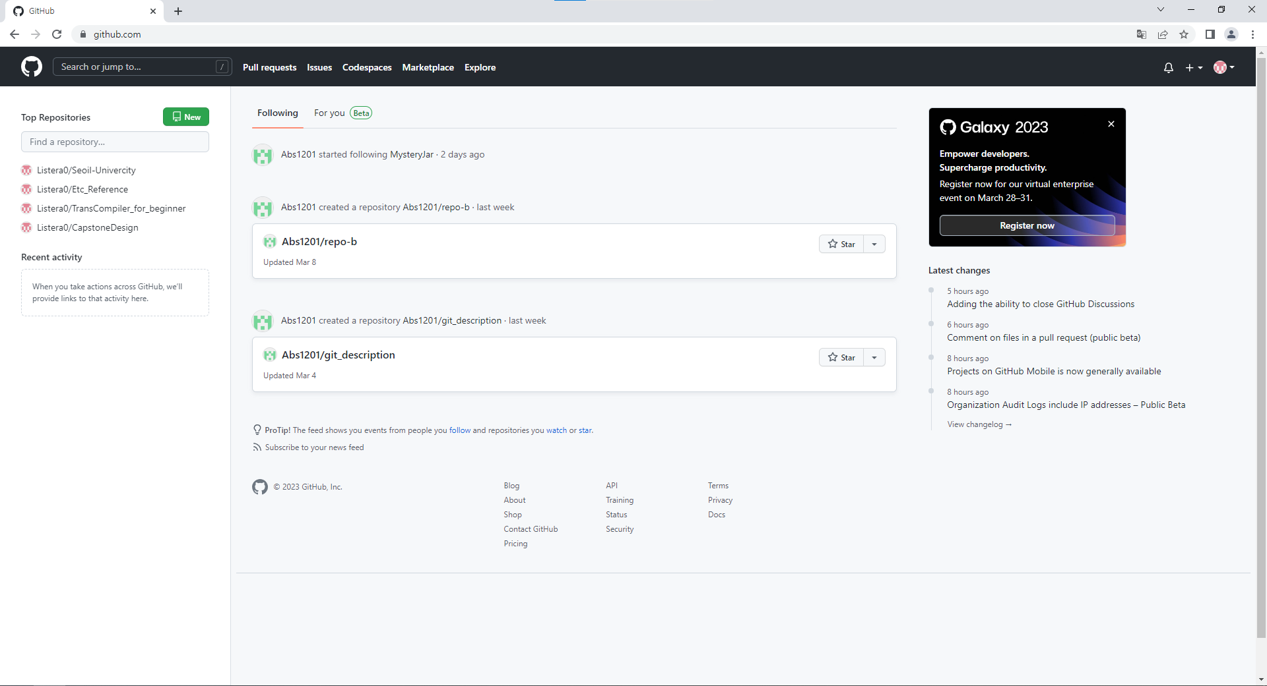
Github 메인화면
설정
새로 만들기
일종의 폴더 (보통 프로젝트 명)

Slide 2
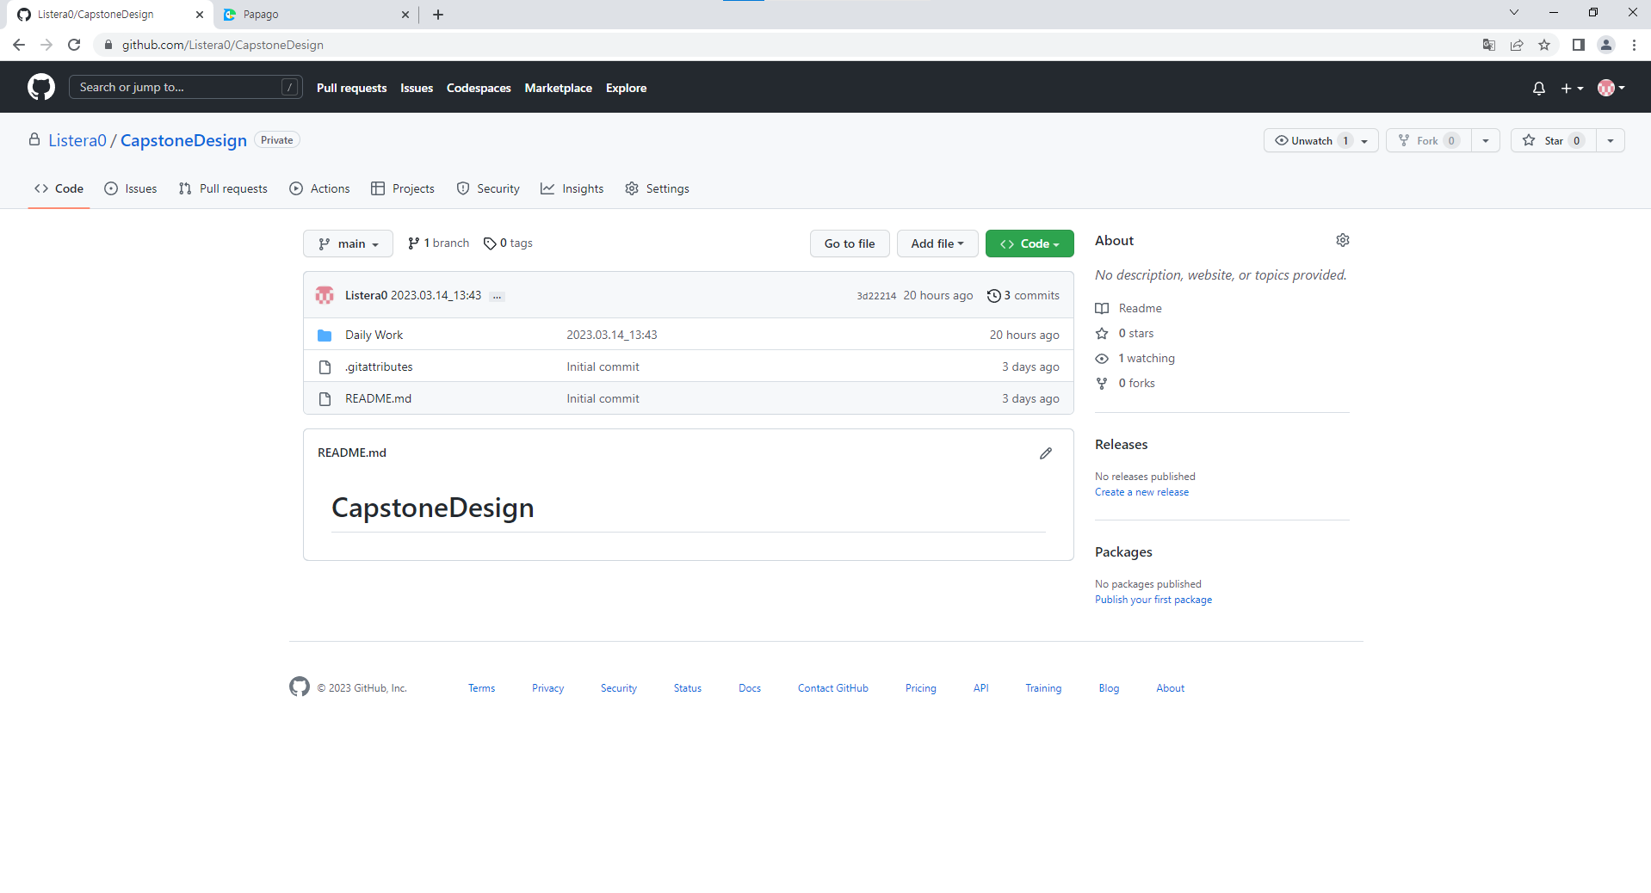
파일추가(업로드)
파일다운
프로젝트 설정
프로젝트 내의 폴더 및 파일
README.md 는 메인에 표기

Slide 3
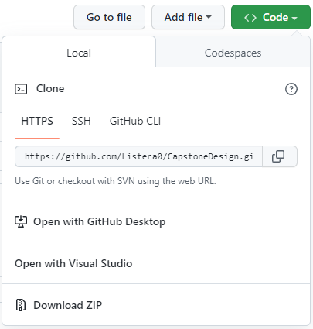
Code 누른 화면
지금 보고 있는 페이지 주소
데크스톱용 깃허브 툴
(이거 클릭)
프로젝트 통째로 Zip으로 다운

Slide 4
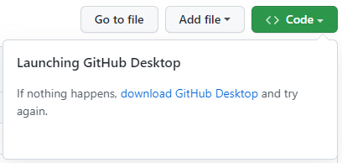
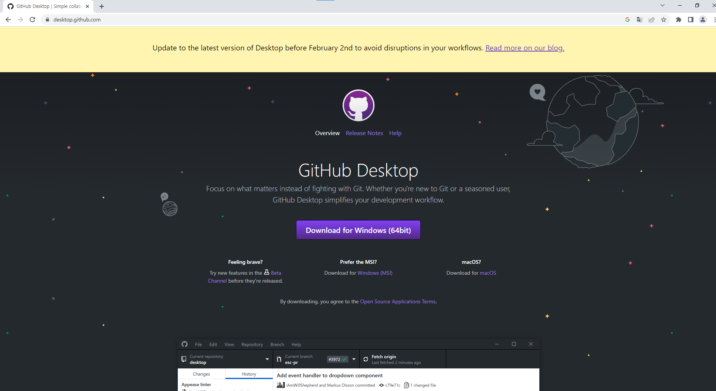

클릭
안깔려있을때 1회만 뜸
클릭
설치

Slide 5
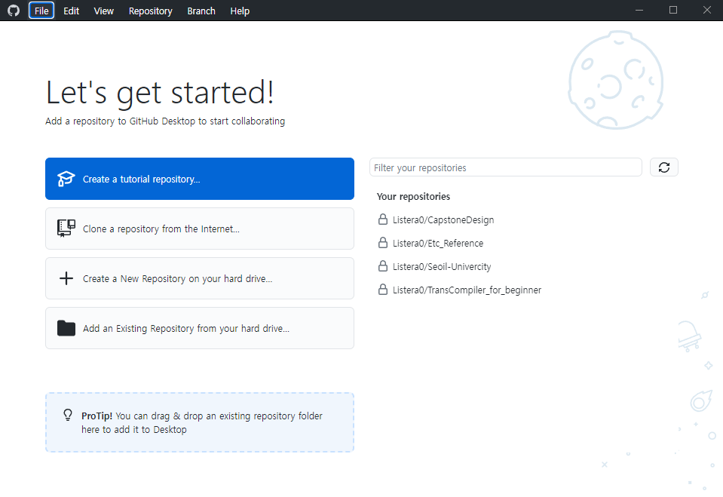
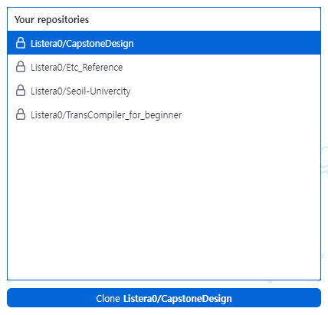
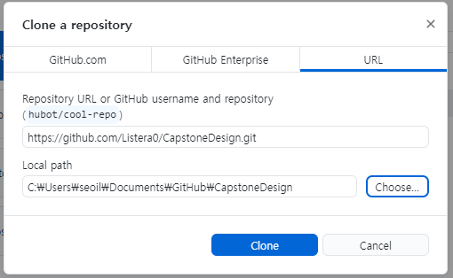
Github Desktop
사용할 프로젝트 선택후 Clon
위치 선택후 다운

Slide 6
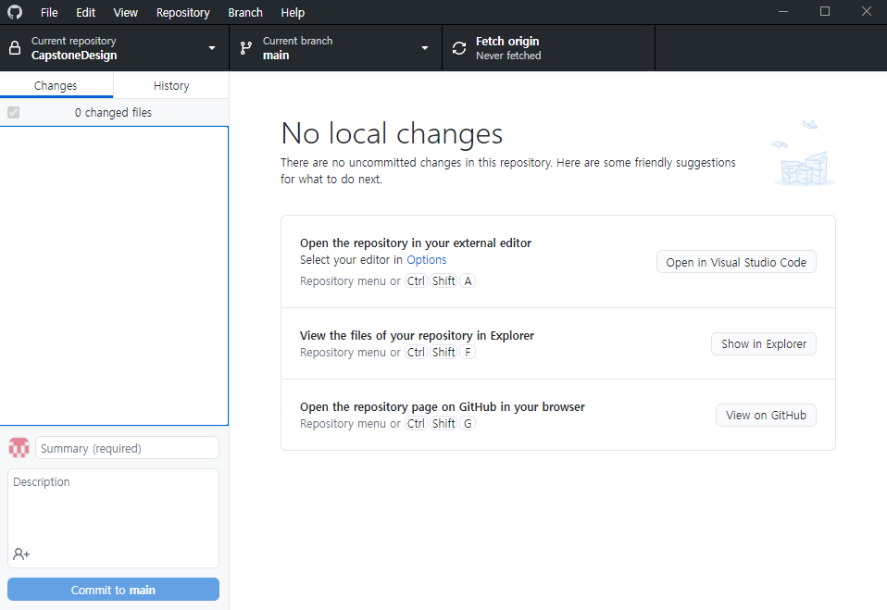
프로젝트 변경
새로고침
현재 변경 내역
과거 변경 내역
커밋 (Github에 업로드 요청)

Slide 7
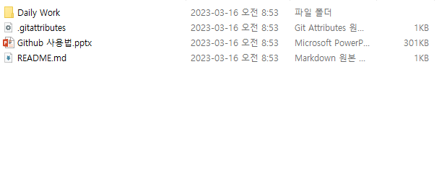
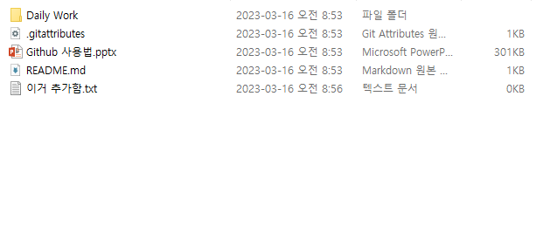
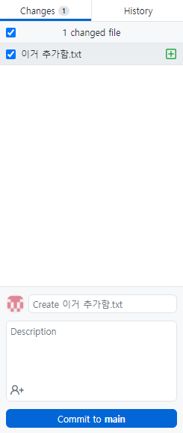
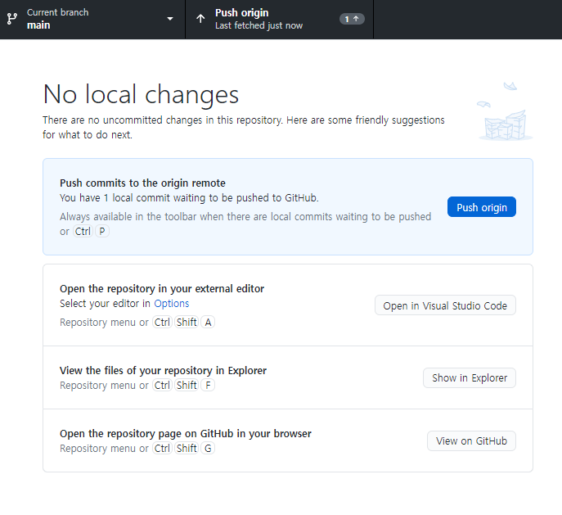
다운받은 폴더에
파일이 추가되면
변경내역이 갱신되고
이후 Push까지
제목 설명 적은후 커밋

Slide 8
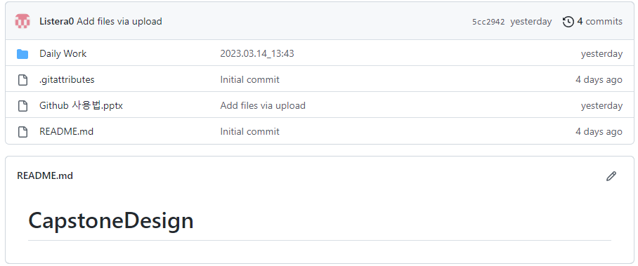
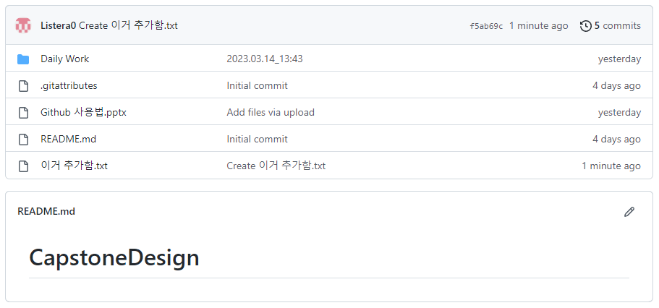
그럼 깃허브에 올라가면서 파일이 공유됨

Slide 9
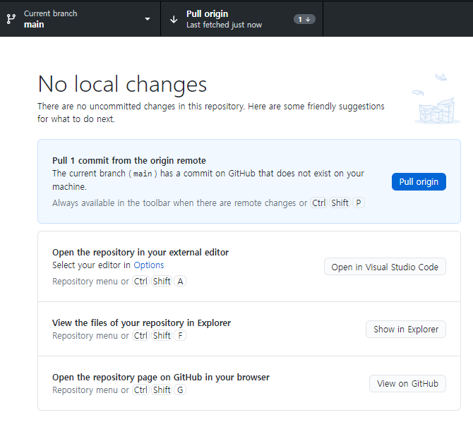
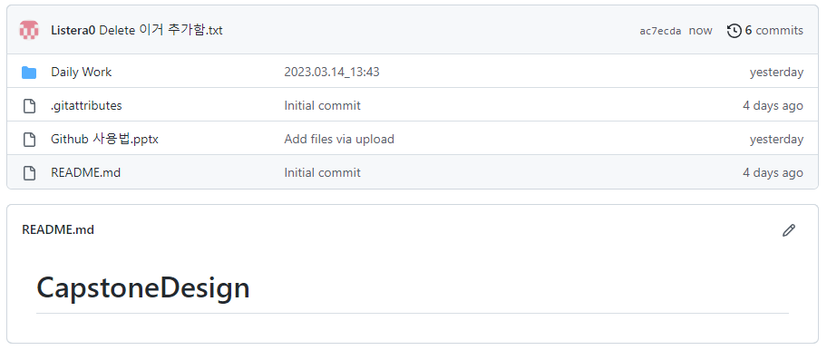

반대로
Pull 하면 변경내용이 갱신됨
파일을 지우고
새로고침후

